Slide 1
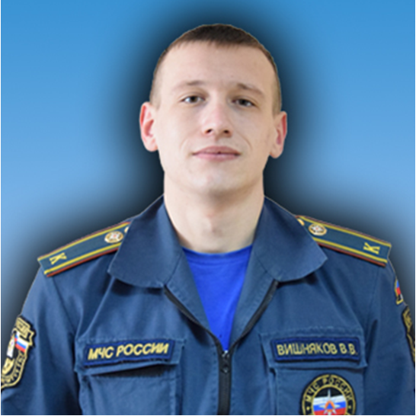
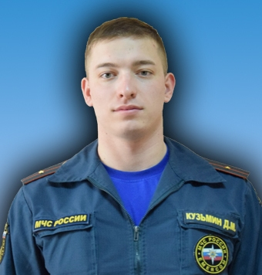
КАНДИДАТЫ ДЛЯ НАЗНАЧЕНИЯ СТИПЕНДИИ Правящего Архиерея Екатеринбургской епархии Русской Православной Церкви
Факультет пожарной безопасности
ВИШНЯКОВ В.В.
144 учебная группа
КУЗЬМИН Д.М.
154 учебная группа

Slide 2
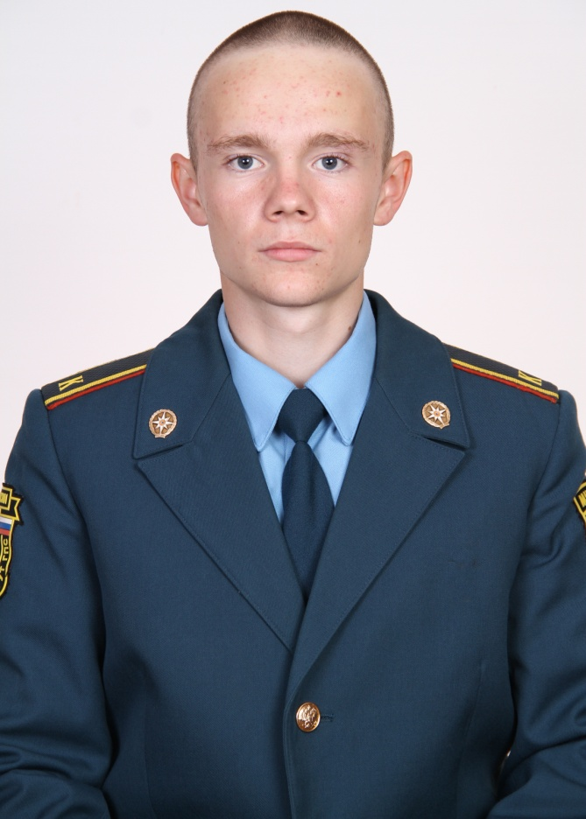
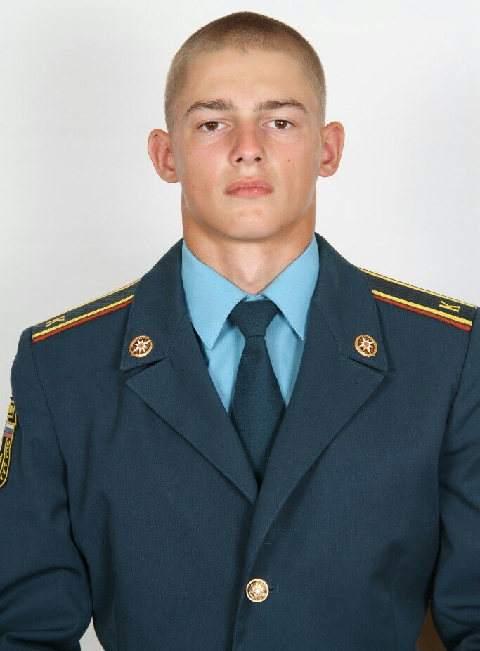
КАНДИДАТЫ ДЛЯ НАЗНАЧЕНИЯ СТИПЕНДИИ Правящего Архиерея Екатеринбургской епархии Русской Православной Церкви
Факультет техносферной безопасности
ШИРКИН В.А.
222 учебная группа
ПОЛОСУХИН В.В.
233 учебная группа

